Slide 1

PSC1 – Séquence 9
Les traumatismes

Slide 2
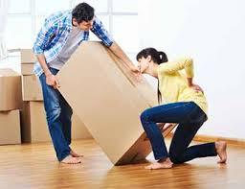
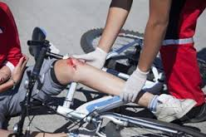
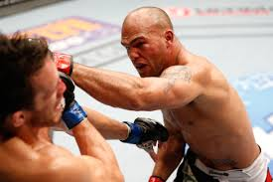
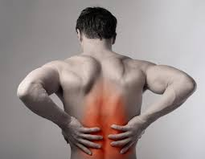
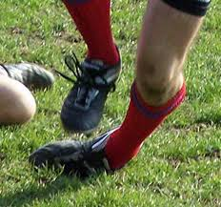
Qu’est ce qu’un traumatisme et comment le reconnaissez-vous?
Quelles peuvent être les causes d’un traumatisme?
Y a-t’il un risque?

Slide 3
A la fin de la séquence, vous serez capable de réaliser la conduite à tenir face à une personne présentant les signes d’un traumatisme, en fonction des signes présentés.

Slide 4
Synthèse
Signes | Causes | Risques
Lésions : os articulations organes et peau Douleur vive Difficulté ou impossibilité de bouger Gonflement et déformation | Chutes Coups Faux mouvements | Complications neurologiques: paralysie, perte de conscience, Respiratoire Circulatoire

Slide 5
Victime consciente et présentant des signes immédiats (douleur, difficulté ou impossibilité de bouger)
Ne surtout pas mobiliser la partie atteinte,
Faire alerter ou alerter les secours et appliquer les consignes
Ne pas tenter de réaligner un membre supposé fracturé,
Protéger de la chaleur, du froid, des intempéries
Surveiller

Slide 6
Victime consciente et en l’absence de signes immédiats
Surveiller ou s’assurer de la surveillance
Si perte de connaissance: adopter la conduite à tenir en présence d’une victime ayant perdu connaissance
Si un autre signe apparaît autre qu’une perte de connaissance, adopter la conduite à tenir relative aux malaises.
Demander un avis médical en cas de doute

Slide 7
Victime consciente et présentant des douleurs au cou (suite à un traumatisme)
Ne surtout pas mobiliser la partie atteinte,
Faire alerter ou alerter les secours et appliquer les consignes
Stabiliser le rachis cervicale dans la position ou il se trouve en maintenant sa tête à deux mains.
Ne pas tenter de réaligner un membre supposé fracturé,
Protéger de la chaleur, du froid, des intempéries
Surveiller

Slide 8
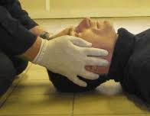
Maintien de la tête:
But: stabiliser et limiter les mouvements intempestifs du cou.
Se placer en position stable à genou ou en trépied dans l’axe de la victime ou niveau de sa tête
Placer les deux mans de chaque côté de sa tête pour maintenir dans la position ou elle se trouve
DCJM

Slide 9
Points clés:
Conseiller fermement de ne pas mobiliser la victime
Alerter: en fonction de la présence ou non de signes immédiats
Surveiller / Protéger jusqu’à l’arrivée des secours.

